Slide 1
Отчет об исполнении бюджета Барабанщиковского сельского поселения Дубовского района за 2018 год

Slide 2
Реализация основных направлений бюджетной и основных направлениях налоговой политики поселения на 2018-2020 год
(Постановление администрации от 11.10.2017 г. №90)
Направление бюджетной политики
Результаты исполнения бюджета в 2018 году
Общая сумма доходов бюджета поселения в 2018 году составила
7 338,0 тыс.рублей или 101,1% к плану . Налоговые и неналоговые доходы поступили в сумме 2 410,5 тыс.рублей, что выше аналогичного показателя прошлого года на 59,0 тыс.рублей.
Плановые показатели 2018 года
исполнены на 103,5%
Наращивание налогового потенциала

Slide 3
Программно-целевой метод бюджетного планирования
На реализацию 13 муниципальных программ поселения в 2018 году израсходовано 2 457,4 тыс.рублей
В 2018 году функционировало 1 муниципальное бюджетное учреждение культуры: Барабанщиковский СДК. Субсидия на выполнение муниципльного задания учреждениям предоставлена в сумме 1 200,7 тыс.рублей, за счет :
-средства местного бюджета-837, тыс.руб.;
-средства областного бюджета- 363,7тыс.руб.
Предоставление качественных бюджетных услуг

Slide 4
Переход на «эффективный контракт»
В 2018 году с работниками учреждений культуры были заключены «эффективные контракты», которые определяют условия выплаты заработной платы стимулирующего характера
Долговая политика
В 2018 году была продолжена взвешенная долговая политика ,которая направлена на отсутствие муниципального долга. Просроченная кредиторская задолженность бюджета поселения на 01.01.2019 года отсутствует

Slide 5
Межбюджетные отношения
В 2018 году от бюджетов других уровней поступило в бюджет поселения 4 927,5 тыс.рублей.
из них: -из федерального бюджета – 77,1 тыс.рублей на осуществление первичного воинского учета;
из областного бюджета:
-иные межбюджетные трансферты на повышение заработной платы работникам культуры – 363,7 тыс.рублей,
- дотация на сбалансированность местного бюджета
4 397,0 тыс.рублей;
- прочие субвенции, зачисляемые в бюджет поселения -0,2 тыс.рублей;
-

Slide 6
Динамика доходов бюджета Барабанщиковского сельского поселения

Slide 7
Объем налоговых и неналоговых доходов в 2018 году составил 2410,5 тыс.рублей

Slide 8
Объем расходов на муниципальные целевые программы в 2018 году –
2457,4 тыс. рублей
Развитие транспортной системы –
89,5 тыс. рублей 3,6 %
Обеспечение качественными жилищно-коммунальными
услугами население Барабанщиковского сельского поселения-
406,8 тыс.рублей 16,5 %
Развитие культуры и туризма –
1 200,7 тыс. рублей 48,9 %
Охрана окружающей среды и
рациональное природопользование
87,5 тыс.рублей 3,5%
Содействие занятости населения
295,5 тыс.рублей 15,3%
Защита населения территории от чрезвычайных ситуаций, обеспечение пожарной безопасности–
82,0 тыс. рублей 3,3 %
Обеспечение общественного порядка и противодействие преступности –-
0,9 тыс. рублей 0,1%
Муниципальная политика -26,2 тыс.рублей 1,1 %
Энергосбережение и энергоэффективность –
215,3 тыс. рублей 8,8 %
Развитие физической культуры и спорта –
48,0 тыс. рублей 2,0%
Управление муниципальным имуществом–
5,0 тыс. рублей 0,2 %

Slide 9
Динамика расходов местного бюджета на реализацию муниципальных целевых программ

Slide 10
Расходы местного бюджета в 2018 году составили 6988,5 тыс. рублей

Slide 11
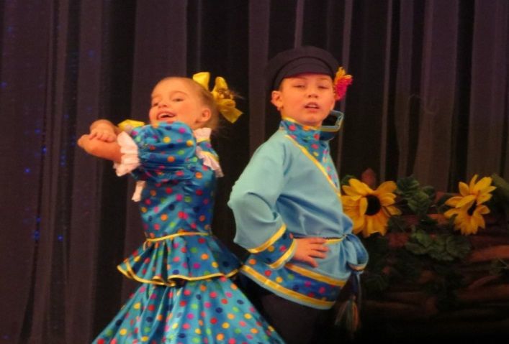
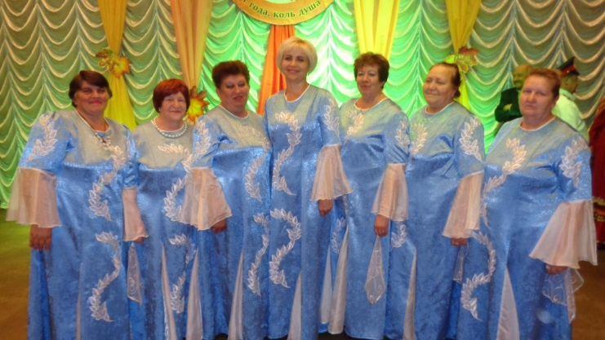
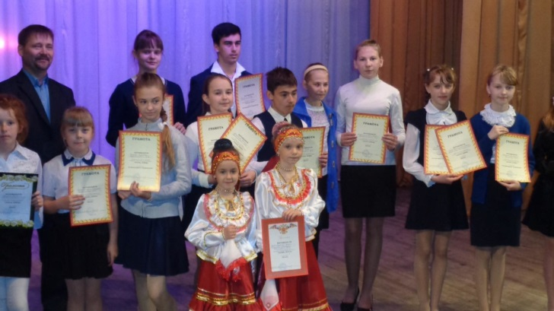
Социальная политика
Культура
Предоставлена субсидия в сумме 1 200,7 тыс. рублей. Оказаны услуги населению:
-Проведено мероприятий -124
-Количество посетителей -4723
-Количество клубных формирований -5 ед.;
-количество участников клубных формирований -74 чел.
Барабанщиковский сельский Дом культуры

Slide 12
Физическая культура и спорт
Все запланированные мероприятия 2018 года выполнены в полном объеме. Были заняты призовые места в районных соревнованиях:
1 место- шашки; спортивная семья;
2 место- гиревой спорт;
3 место- Арм спорт; минифутбол.

Slide 13
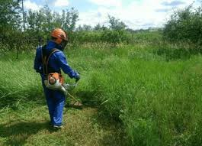
Занятость населения
Администрация поселения в рамках Программы в 2018 году обеспечила занятостью безработных и ищущих работу граждан, а также школьников в свободное от занятий время. Оплата труда производилась согласно отработанным часам при условии качественного и количественного выполнения задания под руководством специалиста по вопросам ЖКХ администрации Барабанщиковского сельского поселения .На реализацию Программы в 2018 году было затрачено -295,6 тыс.руб

Slide 14
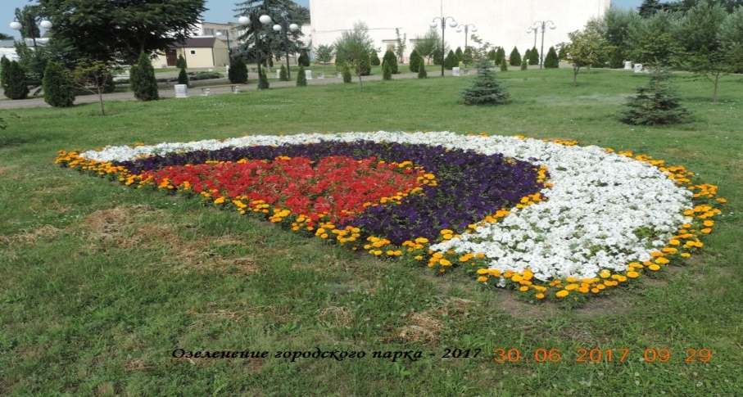
Бюджет Барабанщиковского сельского поселения за 2018 год исполнен с соблюдением основных направлений бюджетной политики:
- обеспечение устойчивости бюджета;
- выполнение принятых социальных обязательств перед гражданами;
- предоставление качественных муниципальных услуг населению;
- обеспечение расходов по принятым обязательствам;
- эффективное использование бюджетных средств.

